Slide 1
软件测试实用教程 ——方法与实践
PartIII 软件测试应用

Slide 2
第9章 系统测试
内容提要
系统测试是公司和项目组最关心的测试阶段，在任何情况下都必须执行，一般由测试经理统一组织和制订系统测试计划，其他测试人员分别负责测试的分析、设计、实施和执行
系统测试完成后，开发就接近尾声了

Slide 3
第9章 系统测试
本章重点
功能测试
性能测试
安全性测试
兼容性测试
用户界面测试
可安装性测试
易用性测试

Slide 4
9.1 概述
系统测试就是将经过良好的集成测试的软件系统，作为整个计算机系统的一部分，与计算机硬件、外部设备、支持软件、数据及人员等其他系统元素结合在一起，在实际使用(运行)环境下对计算机系统进行一系列的严格测试来发现软件中的潜在缺陷，保证系统交付给用户之后能够正常使用

Slide 5
9.1 概述
系统测试与集成测试和单元测试的区别
系统测试不仅限于软件
系统测试不能省略

Slide 6
9.2 功能测试
功能测试(Function Testing)主要针对系统的功能需求展开测试，以确认被测系统是否满足用户的功能使用要求
主要结合黑盒测试的基本思想，从系统输入、系统内部处理、系统输出这三个方面设计测试用例。
是系统测试中最基本的测试

Slide 7
9.2 功能测试
以数据为中心的系统
核心是数据处理
从实体关系模型设计测试
从对数据的操作设计测试

Slide 8
9.2 功能测试
从实体关系模型设计测试
1对1：此时仅需一类测试用例，创建1对1的对象实例即可；
1对多：可结合边界值和等价类测试，分别创建1对1、1对2、1对多这三类对象实例；
多对1：与1对多相似，分别创建1对1、2对1、多对1这三类对象实例；
多对多：应参照1对1、1对多、多对1这三种情况分别创建对象实例

Slide 9
9.2 功能测试
从对数据的操作设计测试
1、增加
能否正常实现增加操作
针对唯一性字段，测试输入重复的情况，判断系统是否会报错
针对必填项，测试是否有提示信息
测试增加成功后能否方便地看到增加的结果
测试增加一项或一组数据是否对其他数据产生影响，以及该影响是否符合用户需求

Slide 10
9.2 功能测试
从对数据的操作设计测试
2、删除
针对一项或一组对象的删除操作能否正常实现
测试是否会错误地删除不存在的对象，或未选中的对象
测试删除之前是否有提示信息，以及删除成功后能否方便地看到删除的结果
测试删除一项或一组数据是否对其他数据产生影响，以及该影响是否符合用户需求

Slide 11
9.2 功能测试
从对数据的操作设计测试
3、查找
测试系统能否支持简单查询和高级查询
测试系统是否针对存在和不存在的内容均给出正确的查找结果
测试系统能否针对合理和不合理的条件进行正确的处理
测试系统能否将查找结果与删除、修改等操作方便地结合起来

Slide 12
9.2 功能测试
从对数据的操作设计测试
4、修改
测试是否会错误地修改不存在的对象，或未选中的对象
测试通过明确修改某些信息后能否确保所有隐含信息得到正确的修改
参照增加操作需测试的各个方面展开测试

Slide 13
9.2 功能测试
以活动序列为中心的系统
核心是活动序列，包括系统输入、输出、状态及触发状态变迁的事件
结合黑盒测试的思想设计测试
结合白盒测试的思想设计测试

Slide 14
9.2 功能测试
结合黑盒测试的思想设计测试
针对系统输入和输出，考虑对所有输入和输出的覆盖测试
测试所有可以接受输入和进行输出的硬件设备
测试所有的软件输入条件和输出结果
测试输入(输出)条件的边界情况
测试输入(输出)条件的典型情况
测试所有不合理的输入情况

Slide 15
9.2 功能测试
结合白盒测试的思想设计测试
针对系统状态和触发状态变迁的事件，考虑对所有状态及事件的覆盖测试，描述方式
有限状态机
对系统主业务分析所得的业务流程图

Slide 16
9.2 功能测试
对应覆盖指标
状态覆盖(即语句覆盖)。每个状态对应一条“语句”，测试至少应覆盖到每个状态
状态变换覆盖(即判定覆盖)。触发事件的发生引发状态变迁，对应“语句”执行，功能测试应覆盖到每次状态变迁
触发事件覆盖(即条件覆盖)。每个状态的变迁可能由多个触发事件满足某个组合条件时所引起，功能测试应覆盖到每个触发事件的产生；
业务覆盖(即路径覆盖)。从初始状态开始，多个状态变迁将形成不同路径，功能测试应覆盖所有从初始状态到终止状态的业务执行路径

Slide 17


9.3 性能测试
什么是功能？
什么是功能测试？
什么是性能？
什么是性能测试？
能做什么
做得如何

Slide 18
9.3 性能测试
性能测试(Performance Testing)就是对软件的运行性能指标进行测试，判断系统集成之后在实际的使用环境下能否稳定、可靠地运行
主要考虑系统的时间和空间性能
时间主要指软件的一个具体事务的响应时间
空间性能主要指软件运行时消耗的系统资源

Slide 19
9.3 性能测试分层模型
前端
性能测试分层模型
网络
业务级
后端
接口级
单元级

Slide 20
9.3 性能测试
性能测试的主要内容
常规性能测试
压力测试
负载测试
可靠性测试
大数据量测试

Slide 21
9.3 性能测试
常规性能测试
软件在正常的软、硬件环境下运行，不向其施加任何压力的性能测试

Slide 22
9.3 性能测试
压力测试（Stress Testing）
是指持续不断地给被测系统增加压力，直至被测系统被压垮，以确定系统能承受的最大压力
压力测试应注意累积效应问题

Slide 23
9.3 性能测试
负载测试(Loading Testing)
通常是让被测系统在其能忍受的压力极限范围内(或临界状态下)连续运行，来测试系统的稳定性
目的是找到系统的处理极限，为系统调优提供依据
负载测试侧重于压力持续的时间，压力测试则更加强调施加压力的大小

Slide 24
9.3 性能测试
可靠性测试(强度测试)
是在给被测系统加载一定业务压力的情况下，使系统运行一段时间，以此来测试系统是否稳定
通常采用24×7(24小时×7天)的方式来连续运行系统，一般采用平均错误时间间隔(Mean Time Between Failure，MTBF)来衡量被测系统的可靠性。该值越大，系统越稳定

Slide 25
9.3 性能测试
大数据量测试
针对某些系统存储、传输、统计、查询等业务进行大数据量的独立数据量测试
与压力测试、负载测试、疲劳测试等并发测试相结合的极限状态下的综合数据量测试

Slide 26
9.3 性能测试
编号 | 测试种类 | 测试对象 | 测试步骤 | 重要数据
1 | 常规性能 | 登录模块 | 一个用户重复登录，记录每次登录时间，取平均值 | 一个用户的平均登录时间
2 |  | 登录模块 | 逐渐增加并发的登录用户数，并记录每次的平均登录时间，直到登录的时间达到10秒 | 登录时间达到10秒时的并发用户数
3 | 可靠性 测试 | 整个系统 | 让163邮箱系统连续运行1个月（可以没有用户登录） | 2次故障的平均时间间隔（MTBF）
4 | 负载测试 | 整个系统 | 逐渐增加并发的用户数，直到达到服务器的资源消耗临界值，并在这种状态下让系统连续运行 | 系统在满负荷的情况下运行时，2次故障的平均时间间隔
5 | 压力测试 | 登录模块 | 逐渐增加登录用户的并发数，直到系统崩溃为止 | 系统所能承受的最大并发登录用户数

Slide 27
9.4 安全性测试
安全性是指“使得伤害或损害的风险限制在可接受的水平内”
安全性测试(Security Testing)用于检验系统对非法侵入的防范能力

Slide 28
9.4 安全性测试
基于安全性测试的内容
资源：即业务功能或数据
风险：可能导致损失或伤害的事件
安全性控制：针对风险的保护措施

Slide 29
9.4 安全性测试
安全性测试方法
功能验证：对涉及安全的软件功能，如权限管理、系统加密和认证等进行测试，验证这些功能是否有效
程序数据扫描：通过内存测试发现诸如缓冲区溢出之类的漏洞
静态测试：对源代码进行安全扫描，找出代码中的潜在安全漏洞
动态测试：以人工方式或通过使用自动化工具模拟黑客对应用系统进行攻击性测试，找出运行时所存在的安全漏洞

Slide 30
9.5 兼容性测试
兼容性测试(Capability Testing)就是检验被测软件与其他软、硬件相互是否能够正确交互和实现信息共享
这种交互可能不限于在同一台计算机上运行，而是通过网络与异地的不同计算机上运行的软件进行的交互

Slide 31
9.5 兼容性测试
与硬件的兼容性测试
确定所需的硬件类型
确定可用的硬件型号和驱动程序
确定可能的硬件特性、模式和选项
将明确后的硬件配置缩减到可控范围内
明确使用硬件配置的软件唯一特性
为每种硬件配置设计并执行测试用例
重复配置测试直至达到规定的标准

Slide 32
9.5 兼容性测试
与其他软件平台和应用程序的兼容性测试
向前和向后兼容
多个应用程序的测试

Slide 33
9.5 兼容性测试
数据共享的兼容性测试
文件应能正常保存和读取数据，包括从硬盘、U盘等各种存储介质读取和存入
文件应能正确导入和导出，包括Word、Pdf、XML等多种用户要求的格式
能支持剪切、复制及粘贴操作
支持软件不同版本间的数据转换

Slide 34
9.6 用户界面测试
用户界面(User Interface)是指提供给用户用于与软件进行交互的方式，即提供用户输入和系统输出的接口

Slide 35
9.6 用户界面测试
优秀用户界面的基本构成标准
规范化
灵活性
正确性
直观性
舒适性
实用性
一致性
帮助
独特性
多窗口应用与系统资源

Slide 36

常用控件介绍
文本框
复选框
按钮
单选按钮
组合列表框
列表框
滚动条

Slide 37
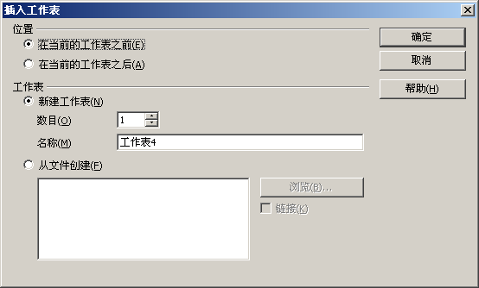
文本框测试
文本框测试
数据的内容、长度、类型（注：大小写）、格式（行、日期）、唯一性、空、空格、复制/粘贴+手动、特殊字符、功能键等。
Notes:
大家已经知道什么是文本框了 那如何进行文本框控件测试 先看这个“插入工作表”的功能
\n \r

Slide 38
文本框测试
1、输入正常字母或数字。例如输入“工作表4”，按确定，成功创建一
个名称为“工作表4”的工作表
2、输入已存在的工作表名称，给出正确的提示“所要命名的工作表与
已有的工作表重名”
3、输入超长字符，例如，名称允许输入16个字符，尝试输入17个字符，
坚持诚信能否正确处理
4、输入默认值，空白，空格
5、若只允许输入字母，尝试输入数字
6、采用复制粘贴等操作强制输入程序不允许输入的数据
7、输入特殊字符集。例如,NuLL,\n等编程语言中的保留字符
8、输入超过文本框长度的字符或输入多行文本，检查输入内容是否可
以正常显示
9、输入不符合格式的数据，检查程序是否正确效验

Slide 39
按钮测试
按钮测试
按钮功能是否实现（关联）
提示信息是否正确（正确、友好、无法恢复时）
对于不符合业务背景的输入数据是否有相应的处理
Notes:
按钮功能是否实现（关联） EX： 邮件发送，定时发送
提示信息是否正确（正确、友好、无法恢复时）EX： 删除QQ好友，删除后不在接收他的信息
对于不符合业务背景的输入数据是否有相应 EX：错误的邮件收件人格式

Slide 40
按钮测试
1、点击按钮正确响应操作。如：点击提交按钮，正确执行报案的添加；点击重置按钮，恢复到初始状态
2、对于非法的输入或操作给出足够的提示说明。例如手机号不正确，系统应提示“手机号码不正确”
3、错误说明应该清楚、明了、恰当，让用户明白错误出处
4、对可能造成数据无法恢复的操作必须提供确认信息，给用户放弃的机会。如“删除”，关闭时，文件未保存，需要提示用户“文件未保存，是否保存该文件”
Notes:
按钮功能是否实现（关联） EX： 邮件发送，定时发送
提示信息是否正确（正确、友好、无法恢复时）EX： 删除QQ好友，删除后不在接收他的信息
对于不符合业务背景的输入数据是否有相应 EX：错误的邮件收件人格式

Slide 41
单选按钮测试
单选按钮测试
各单选按钮功能是否能正确完成
单选按钮是否只能选中一个
是否有默认被选中的选项
Notes:
什么场合使用单选按钮呢？
最高学历，性别

Slide 42
复选框测试
复选框测试
多个复选框可以同时选中
多个复选框可以部分选中
多个复选框可以不被选中
逐一执行每个复选框的功能
组合执行复选框的功能

Slide 43

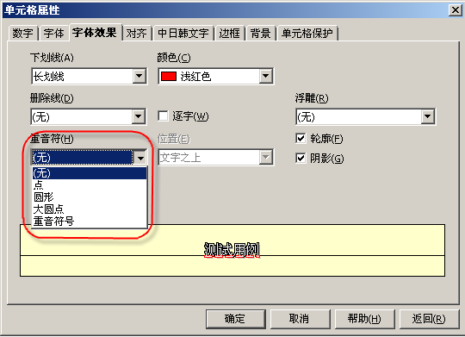
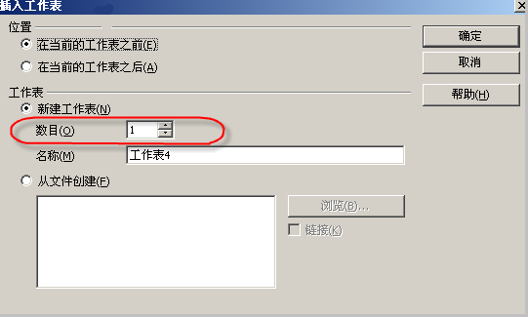
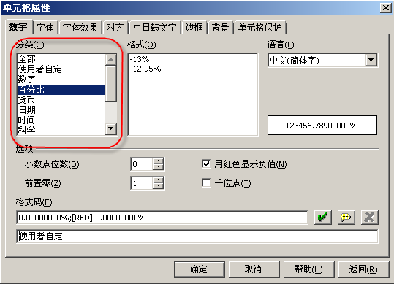
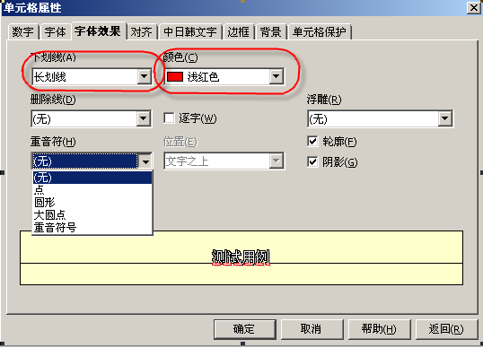
拓展
控件组合
列表框
up-down控件＋文本框
组合列表框
Notes:
以 word中插入表格 1~63

Slide 44
9.7 可安装性测试
可安装性测试(Installation Testing)是指广义的安装测试，包括安装和卸载。

Slide 45
9.7 可安装性测试
安装前的测试重点
是否需要专业人员安装
确认打包程序的特性，确认对安装环境是否有限制和要求，不同的打包发布程序支持的系统不一样，且至少应在标准配置和最低配置条件下进行安装测试

Slide 46
9.7 可安装性测试
安装过程中的测试重点
正常安装应注意
安装过程与安装手册中描述的所有步骤保持一致，包括所有界面、提示信息等内容
安装过程应符合一般的安装流程，否则应关注哪些步骤被省去，是否对应有默认设置，是否满足大部分用户的意愿或硬件配置
测试安装过程中的所有默认和典型选项
测试各种安装组合(包括参数、控件执行顺序、产品组件、产品组件安装顺序等的组合)
安装过程是否简单，容易掌握
安装过程中应有明显、合理的操作提示
应验证软件使用许可证号或注册码
应能识别大部分硬件

Slide 47
9.7 可安装性测试
安装过程中的测试重点
安装中的异常应注意
测试安装空间不足的情况
测试异常配置或状态(非法和不合理配置)，如断电、数据库终止、断网等
安装过程中应允许终止，终止安装后应能确保系统恢复原状。安装软件不应破坏系统原有的系统文件，否则一旦停止安装将造成原有系统无法正常使用

Slide 48
9.7 可安装性测试
安装后的测试重点
能否产生正确的目录结构和文件，文件属性是否正确
动态链接库是否正确
软件能否正确运行
是否产生多余的目录结构、文件、注册表信息、快捷方式等
安装后系统是否对其他应用程序造成不正常影响(如操作系统、应用软件等)
Web服务是否有冲突
系统升级后原有应用程序能否正常运行
软件卸载后所有占用的资源、文件、目录、快捷方式等内容都应予以清除，且不应影响到基础的系统文件，不影响系统应保留的用户数据及其他软件的使用

Slide 49


9.8 易用性测试
生活中的易用性？
易用性测试：从软件的使用合理性和方便性等角度对软件系统进行检查，来发现软件不方便用户使用的地方。

Slide 50
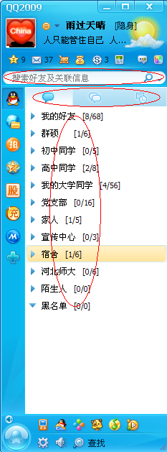
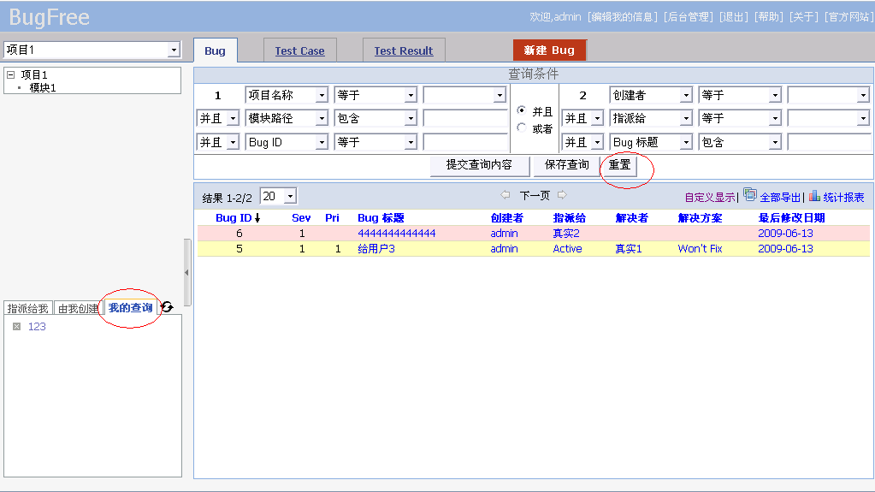
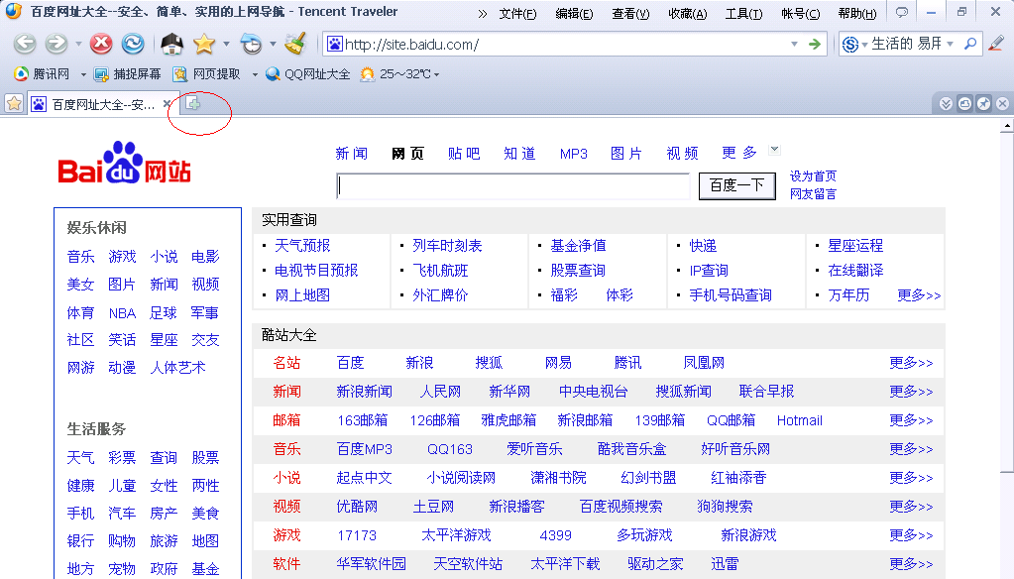
9.8 易用性测试
软件中的易用性？
易理解 易学习 易操作

Slide 51
9.8 易用性测试
编号 | 测试项
1 | 常用的功能要有快捷方式，如快捷键、工具栏上的按钮等，而且同一软件的不同版本之间尽量保持快捷方式相同
2 | 将功能相同或相近的控件划分到一个区域，方便用户查找
3 | 对于可能造成较长等待时间的操作，应该提供取消功能，并显示进度
4 | 工具栏上的图标要能直观地表示要完成的操作
5 | 必须提供友好的软件联系帮助，用户按F1可调出
6 | 如果软件运行时出现问题，要在提示信息中提供相应的技术支持联系方式
7 | 根据实际要求，提供自动过滤空格功能
8 | 根据实际要求，提供模糊查询功能
9 | 能用一步完成的业务不用两步显示

Slide 52
Question

